Slide 2
Latvijas Jūrniecības savienības darbība 2024. gadā
LJS valdes priekšsēdētājs Roberts Gailītis
15.05.2025.

Slide 3
Dienas kārtība

Slide 4
Kopējais biedru skaits - 101
89 – fiziski biedri
12 – juridiskie biedri
6 jauni biedri kopš kopsapulces 2024. gadā: Svetlana Ševcova, Miroslavs Mališko, Kaspars Rasa, Aleksejs Bogdaņecs, Reinis Jākobsons, Līna Depere
Kopš pagājušās biedru sapulces vairāki biedri sava vecuma, vai citu iemeslu dēļ vairs nav vēlējušies uzturēt LJS biedra statusu. Kopējais biedru skaits ir stabils ar nelielu pieauguma tendenci (+7 kopš iepriekšējās kopsapulces)

Slide 5
Gada pārskats par 2024. gadu
Gada pārskats ir publicēts LJS mājaslapā (sadaļā dokumenti)
Kopējie biedrības ieņēmumi: 59 319 Eiro (- 41 223 Eiro ((2023. gadā))
Izdevumi : 77 436 Eiro ( - 19 325 Eiro (2023.gadā))
LJS SC apgrozījums (ieņēmumi) – 0 Eiro ( 40 734 Eiro (2023. gadā))
LJS apgrozījums (ieņēmumi): 59 319 Eiro (59 808 Eiro (2023. gadā))
LJS ieņēmumi veidojas no biedru naudām un piesaistītiem finanšu līdzekļiem noteiktām aktivitātēm. Izdevumi pārsniedz ieņēmumus, jo tika nodrošināta SC slēgšana.

Slide 6
LJS (biedrības) izdevumu struktūra 2024. gadā:
LJS darbinieku atalgojums – 6 600 Eiro
LJS darbības izdevumi (transports, sakari, mājaslapa, biroja izdevumi u.c.) – 3 700 Eiro
Grāmatvedības izdevumi – 2000 Eiro
Aktivitātes un pasākumi:
Jūrniecības gadagrāmata – 17 150 Eiro (Ostu fonds, citi atbalstītāji)
Jūrniecības izstāde Futurimo - 6500 Eiro (kruinga kompānijas, LTFJA)
Konkurss Enkurs – 3000 Eiro (Kruinga kompānijas)
Jūras svētku svinēšana- 3500 Eiro (LTFJA )
LJS 35 gadu balle – 16 600 Eiro (LTFJA, Novikontas, LJS sadarbības partneri)
Atbalsts Ukrainai un audžuģimenēm – 930 Eiro (LJS biedri)
Citas aktivitātes (Kopsapulce, Hugo Legzdiņa dzimšanas diena, Pasākums Ainažoa) – 2760 Eiro
KOPĀ = 63 000 Eiro ( 54 000 Eiro (2023. gadā))
2024. gadā izdevumi pārsniedza ieņēmumus par 4000 Eiro (līdzekļu atlikums 2025. gada sākumā 5 000 Eiro)

Slide 7
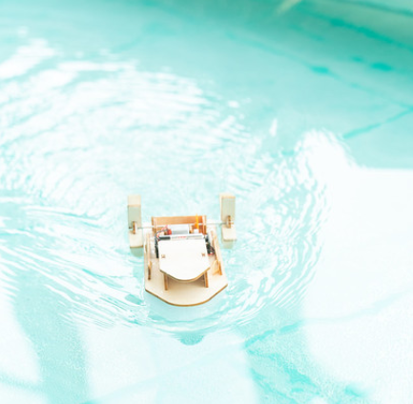
Jūrniecības izstāde Futurimo
Tapa ar aktīvu LJS biedru un sadarbības partneru iesaistīšanos : NBS Jūras spēki, Novikontas Jūras koledža, Jūras administrācija, LVR flote, Rīgas Brīvosta, LSC, RTU LJA, RTU LJK, Imants Nartišs, Sintija Alksne, Sanita Ūzuliņa, Latvijas Tirdzniecības flotes jūrnieku arodbiedrību, Uldi Zvanu un citiem.
Gada laika 10 000 apmeklētāju
Jūnija vidū izstāde pārcelsies uz Origo, kur gaidīs apmeklētājus līdz septembrim

Slide 8
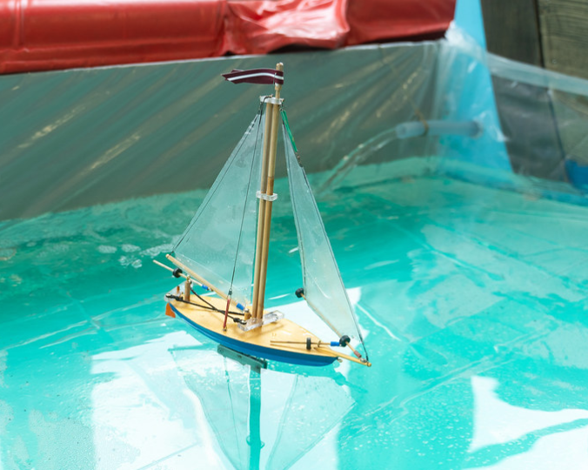
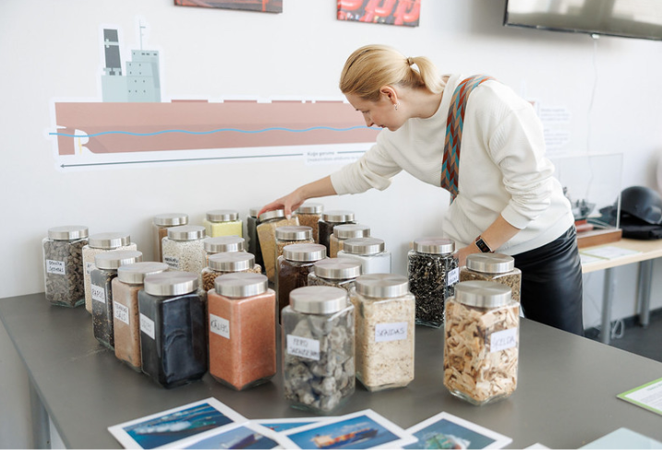

Slide 9
Gadagrāmata
2024
?

Slide 10
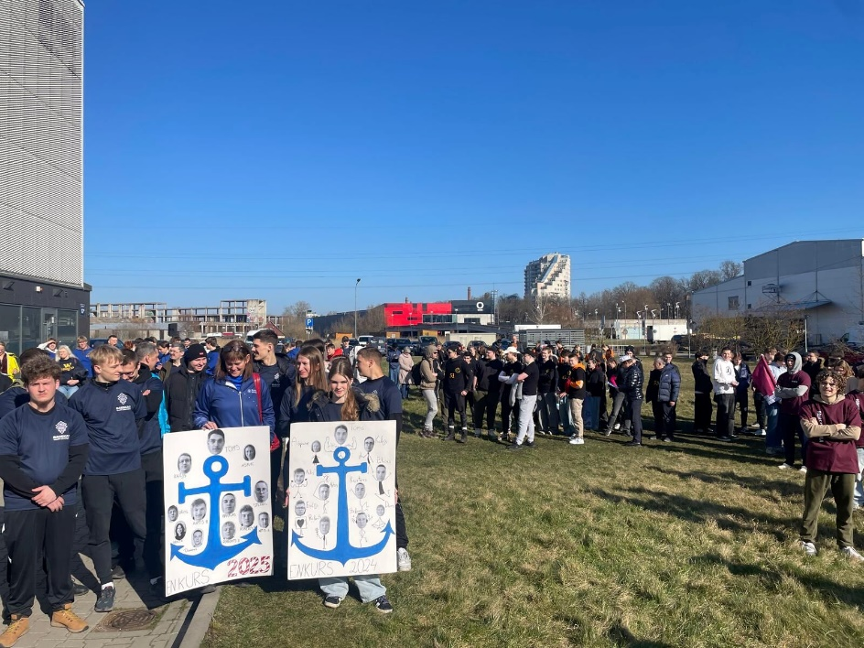
Konkurss Enkurs
2025. gadā izdevās piesaistīt SIF finansējumu
Konkursā piedalījās 12 skolas, 120 jaunieši
…. 12 LJS biedri
Nākotne - neskaidra

Slide 11
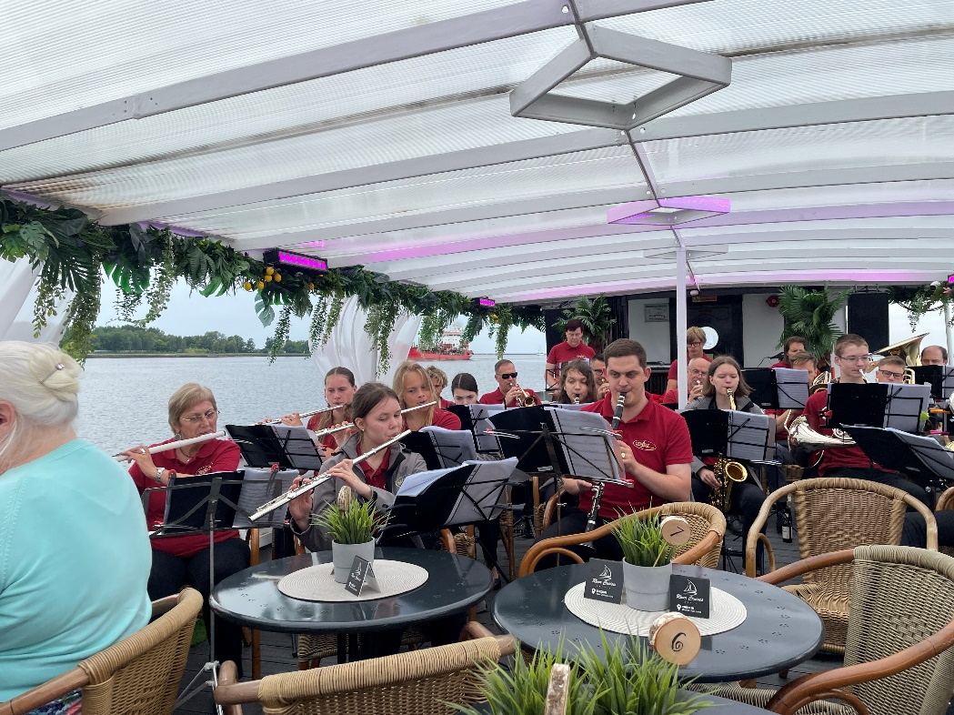
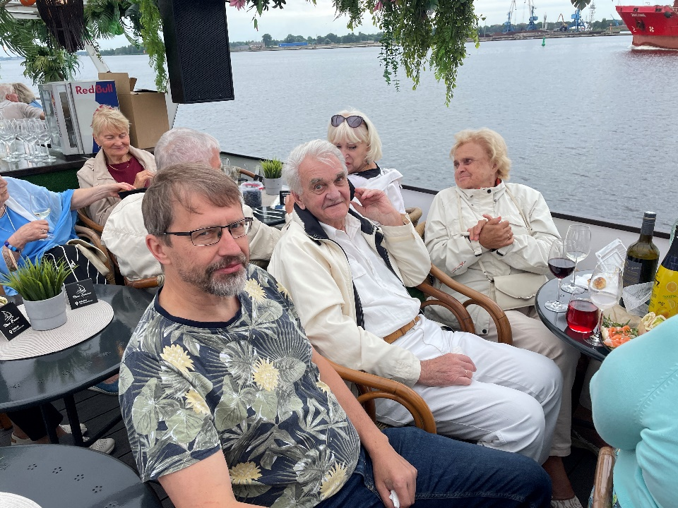
Jūras svētki
Tradīcija – svētki –satikšanās prieks un iespēja

Slide 12
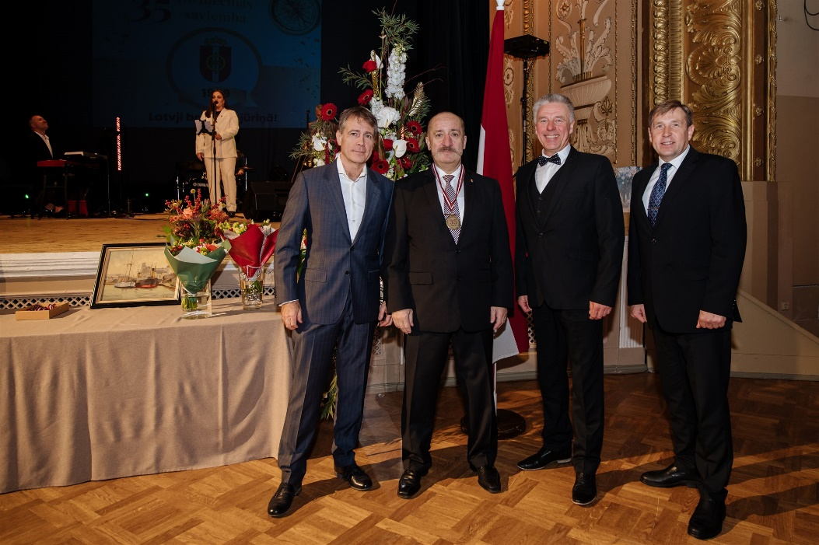
LJS – 35 gadu balle

Slide 13
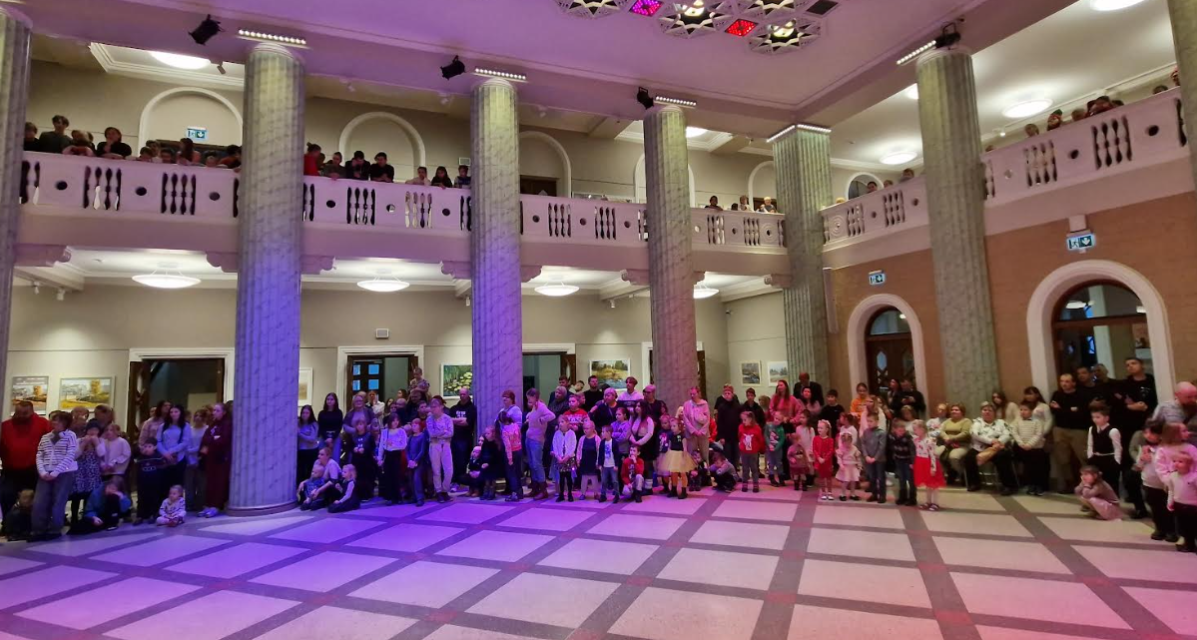
Atbalsts citiem pasākumiem

Slide 14
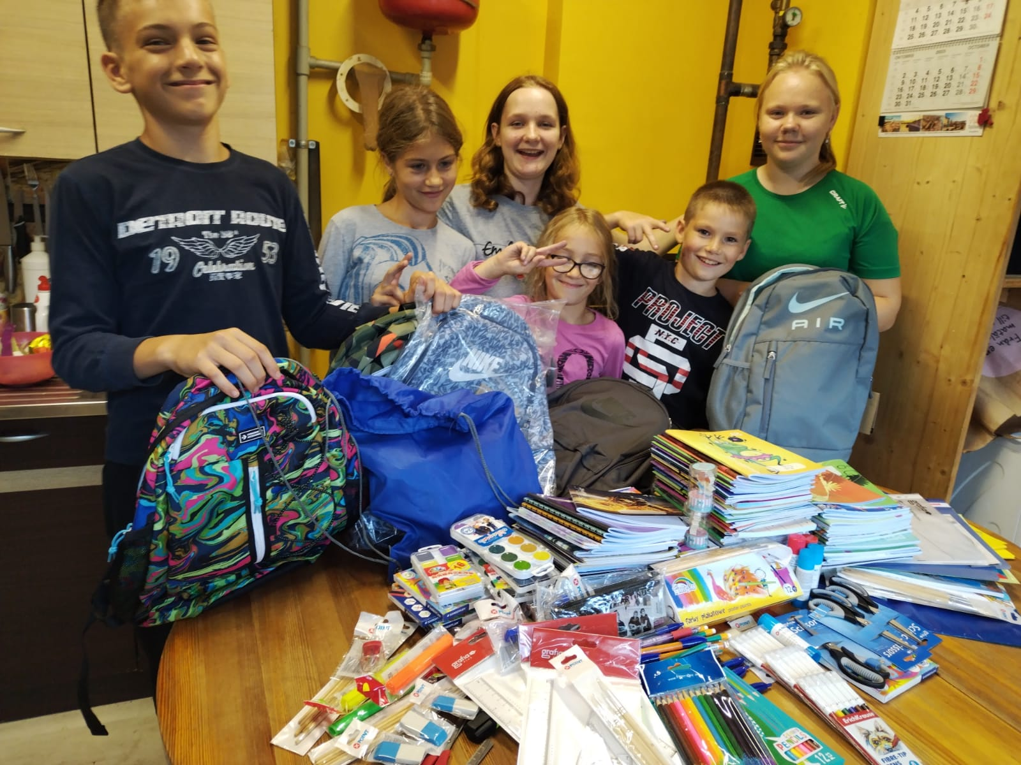
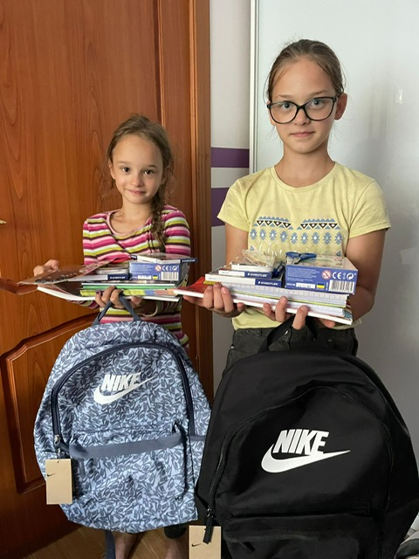
Atbalsts audžģimeņu biedrībai

Slide 15
Šogad….
…. Vairosim Valdemāru.... Realizētas LJS biedru idejas

Slide 16
LJS projekts Enkurs -2025
Projekta pieteikums septembrī
Aktivitātes:
Enkurs
Nozares diskusijas

Slide 17
Jūrniecības nozares ideju ģenerēšanas seminārs
27.februārī notika seminārs ideju ģenerēšanai par Baltijas jūras reģiona kuģošanas drošības un jūras vides aizsardzības politiku. Semināru vadīja Baltijas Jūras reģiona jūrniecības politikas plānošanas un stratēģijas izveides organizācijas (EUSBSR) pārstāvji no Zviedrijas.
Jūrniecības izglītība jūrniecības nākotnei;
Zemūdens kabeļu novērošana, lai garantētu to drošību;
Kuģošanas zaļie koridori Latvijas teritorijā;
Uzlabojumi bagarēšanas veikšanā, lai samazinātu tās ietekmi uz vidi;
Dronu izmantošana;
Atjaunojamie resursi – E-degviela.

Slide 18
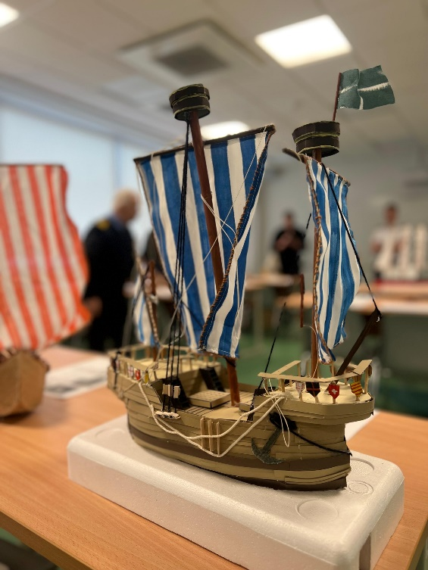
Konkurss - Mantojums
7 grupu darbi
17 individuālie darbi
Modelīši tiks izstādīti Rīgas Vēstures un Kuģniecības muzejā
Pēc tam ceļos uz Kalteni
Žūrija – nozares pārstāvji
Apbalvošanas pasākums sadarībā ar Rīgas Brīvostu

Slide 19
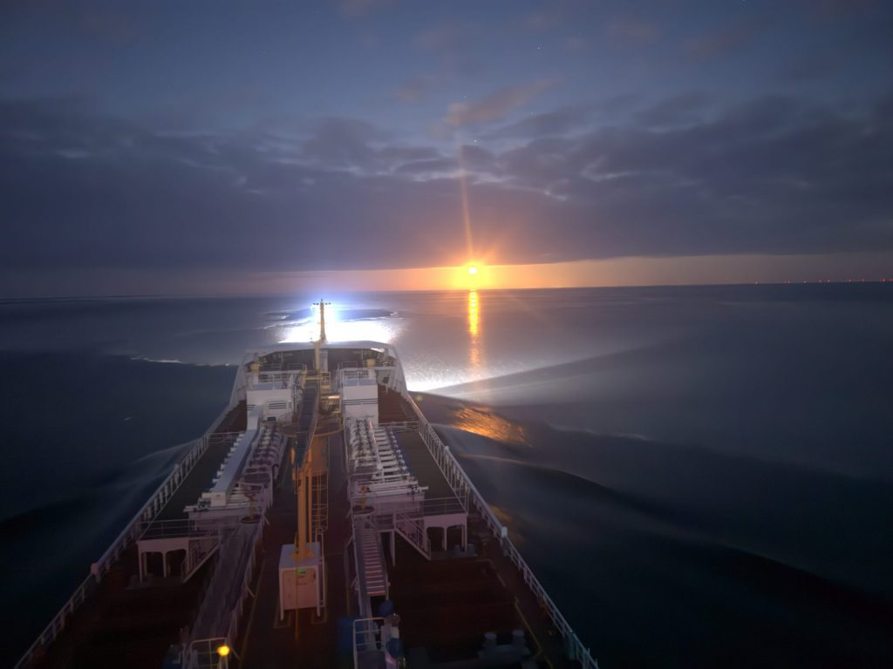
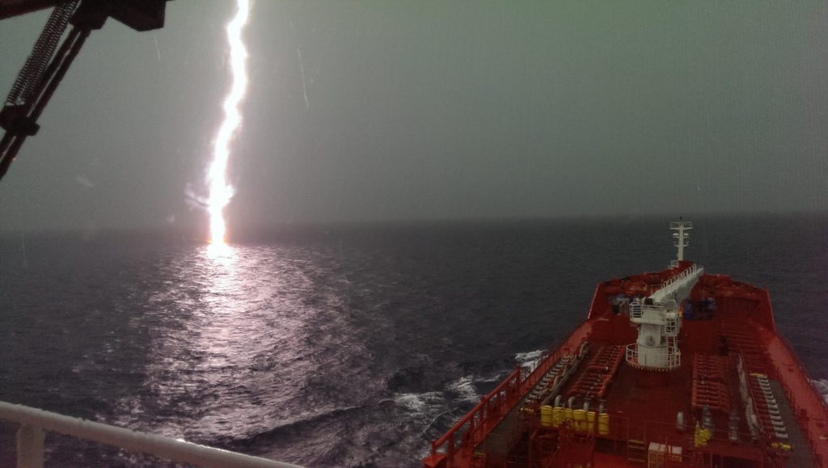
Foto konkurss
70 – fotogrāfiju autori
Vairāk kā 200 fotogrāfijas
Skatītāju balsojumā vairāk kā 400 balsotāju
Rezultātātā tapusi ceļojoša fotoizstāde, kas savu ceļu uzsāks Muzeju naktī Rīgas Vēstures un kuģniecības muzejā

Slide 20
Eseju konkurss
6 darbi (piedalījās gan jūrniecības, gan citu augstskolu studenti)
Līmenis – iespēja augt nākošajos gados
Jāturpina organizēt līdzīgi konkursi, iesaistot plašāku skolu un jauniešu pārstāvniecību

Slide 21
Valdes darbs
7 valdes locekļi (R.Gailītis, J.Krastiņš, A.Freiberga, L.Ragže, U.Ozols, K.Lūkins, E.Štāls)
9 valdes sēdes (1 elektroniski)
Sadaļa mājaslapā par valdes aktivitātēm
Informācija whatsapp LJS biedriem
Valdes sēdēs ir piedalījušies arī sadarbības partneri un LJS biedri

Slide 22
LJS Darbības virzieni 2025. gadā
Jūrniecības nozares interešu pārstāvniecība (dažādu iniciatīvu atbalstīšana un virzīšana)
Jūrniecības nozares medijs – nozares popularizēšana, sabiedrības informēšana, viedokļa paušana
Jūrniecības nozares popularizēšana (atbalsts jauniešu piesaistīšanai, vēstures liecību uzturēšanai, atbalsts sabiedrības izglītības aktivitātēm)
Jūrniecības nozares uzņēmumu un institūciju saliedēšana un nozares iekšējās komunikācijas stiprināšana

Slide 23
Aktivitātes 2025./ 2026. gadā
17. maijs – Muzeju nakts
12. jūlijs – Jūras svētki
26. jūlijs - Ainažu jūrskolas muzejā Krišjāņa Valdemāra jubilejas pasākums
Grāmata par ostu pārvaldēm
Jūrniecības kanons
Citas aktivitātes - veco jūras vilku dziesmu iekļaušana nemateriālajā kultūras mantojumā

Slide 24
Aktivitātes 2025./ 2026. gadā
Atbilstoši biedru ierosinājumiem un iniciatīvām ☺
Biedrība ir tik aktīva, cik aktīvi ir tās biedri!
Nepieciešama biedru iesaiste: LJS mājaslapas uzturēšanā, Instagram, LinkedIn, viedokļu raksti, Enkurs, «jūrniecības» vēstneši, citas aktivitātes

Slide 25
LJS biedru piedāvājumi
1) Ē.Grāmatnieka ierosinājums – rīkot ekskursiju uz Skotiju, lai sakoptu kuģa «Helena Faubaums» 1936.gada 26.oktobrī bojāgājušo atdusas vietu
2)Ģ.Ozoliņs aicina biedrus iesaistīties LJS darbībā organizējot apskštruktūras, kas uzņemtos noteiktas LJS darbības jomas organizēšanu un pārvaldīšanu;

Slide 26
Balsojums
1) Valdes priekšsēdētāja ziņojuma apstiprināšana
2)LJS valdes darbība līdz nākošajām vēlēšanām 6 cilvēku sastāvā

Slide 27
Paldies par uzmanību!

Slide 28
Fotokonkursa uzvarētāji

Slide 29
Imants Nartišs – 3. vieta jūrniecībass kompāniju vērtējumā

Slide 30
LVR flote

Slide 31
Antons Vjaters

Slide 32
Askolds Hermanis

Slide 33
Eseju konkursa dalībnieki
Dalībnieks | Punkti | Vieta | Izglītības iestāde
Zane Bondare | 21,3 | 1. vieta ar izcilību | Ekonomikas un kultūras augstskola
Kitija Kampiņa | 18,4 | 1. vieta | RTU Inženierzinātņu vidusskola
Kristers Šņepsts | 18,0 | 2. vieta | Jāņa Eglīša Preiļu Valsts ģimnāzija
Rainers Čers | 17,8 | 3. vieta | Novikontas Jūras koledžā.
Adriana Golubcova | 14,4 | Atzinība par dalību | RTU LJA Jūrskola
Stepans Karpins | 14,2 | Atzinība par dalību

